Slide 1
Program přednášek a seminářů z anatomie pro fyzioterapeuty
letní semestr školní rok 2023/2024
1. Nervová soustava – CNS, mozkový kmen, telencephalon
2. Nervová soustava – PNS. Hlavové nervy
3. Nervová soustava – PNS. Míšní nervy
4. Autonomní nervový systém, žlázy s vnitřní sekrecí
5. Nervové dráhy
6. Trávicí soustava - přehled
7. Dýchací soustava, Močová soustava - přehled
8. Pohlavní soustava mužská – přehled, Pohlavní soustava – ženská přehled .
9. Kardiovaskulární systém – srdce, přehled hlavních tepen
10. Kardiovaskulární systém – přehled hlavních žil, hlavní mízní kmeny a uzliny
11. Topografie horní končetiny, topografie zad
12. Topografie dolní končetiny
13. Smysly - oko, chuť, čich, ucho, kůže – přehled.

Slide 2
Neurohumorální řízení organismu
Nervová soustava
■ morfologicky a funkčně vysoce specializovaná tkáň
■ zprostředkuje vztahy mezi vnějším prostředím a organismem a mezi orgány
uvnitř organismu (k udržení homeostázy)
■ přijímá, třídí a vytváří signály - vzrušivost
■ zabezpečuje jejich šíření - vodivost
■ informace zpracovává a zajišťuje jejich odpověď

Slide 3
■ V organismu tvoří nervová soustava:
centrální nervový systém – CNS (koncový mozek, mozkový kmen, mícha)
periferní nervový systém – PNS (hlavové, míšní a vegetativní = autonomní nervy)
■ základní morfologická a funkční jednotka = neuron
■ buňky pomocné = gliové buňky

Slide 4
Neuron
dendrity
Perikaryon=tělo
axon
Schwannova pochva (jednoduchý obal, produkt gliových buněk)
Myelinová pochva spirálovité obtočené Schwannovy buňky s tukem v PNS
Oligodendroglie v CNS
Ranvierovy zářezy
internodální segmenty
směr toku impulsů

Slide 5
ZÁKLADNÍ SCHÉMA ČINNOSTI NERVOVÉ SOUSTAVY
Receptor
nervová zakončení
smyslové orgány
Centrum reflexu
CNS (mozek, mícha)
Efektor
příčně pruhovaná svalovina
hladká svalovina
srdeční svalovina
žlázy
Sensorické/senzitivní (dostředivé,
centripetální neurony)
Motorické (odstředivé, centrifugální
neurony)
Periferní nervová soustava (PNS)
= míšní (31 párů), hlavové (1-12) a autonomní nervy (sympathicus a parasympathicus)

Slide 6
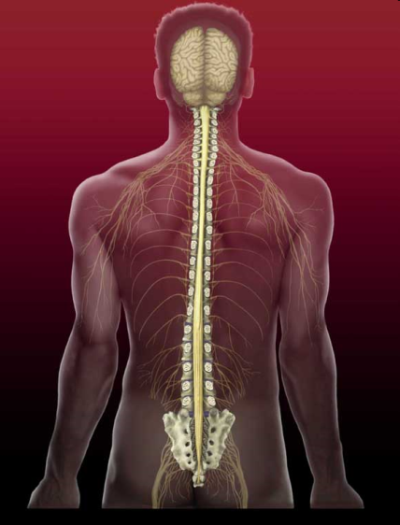
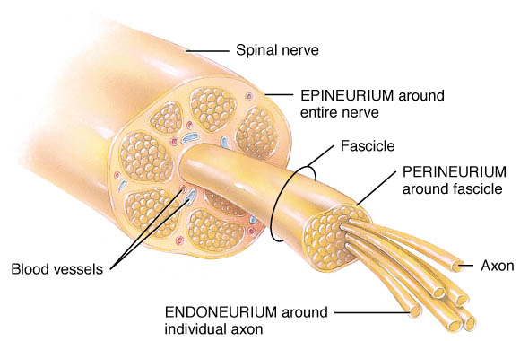
ROZDĚLENÍ NERVOVÉHO SYSTÉMU
Centrální (CNS) – (koncový mozek, mozkový kmen, hřbetní mícha)
Struktura:
Substantia grisea (šedá hmota)
perikaryony a neuropil (cortex=mozková kůra, nuclei=jádra=nakupení těl nervových buněk)
Substantia alba (bílá hmota) – myelinizovaná nervová vlákna
2. Periferní NS – míšní, hlavové a autonomní nervy (senzitivní, motorické, smíšené) svazky nervových vláken

Slide 7
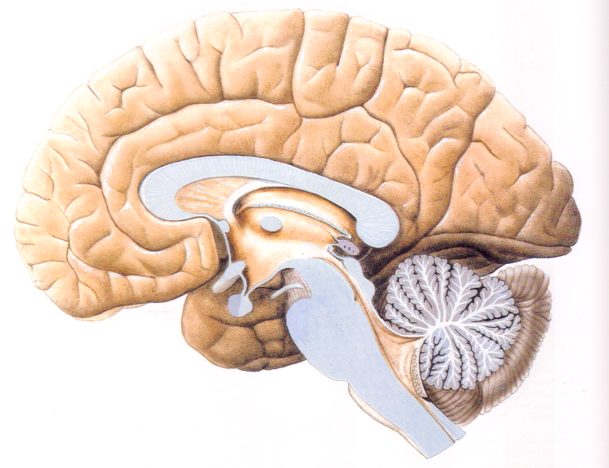
CNS – centrální nervová soustava
Mozek (cerebrum, encephalon)
Složité seskupení nejvyšších nervových ústředí.
Průměrná váha mozku = 1300g
Rozdělení mozku:
prodloužená mícha ((medulla oblongata))
Varolův most (pons Varoli)
mozeček ((cerebellum)
střední mozek (mesencephalon)
mezimozek) (diencephalon)
koncový mozek (telencephalon)
Mozkový kmen (truncus cerebri)
prodloužená mícha (medulla oblongata), Varolův most (pons Varoli), střední mozek (mesencephalon)

Slide 8
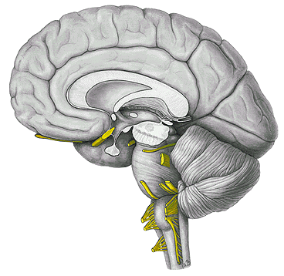
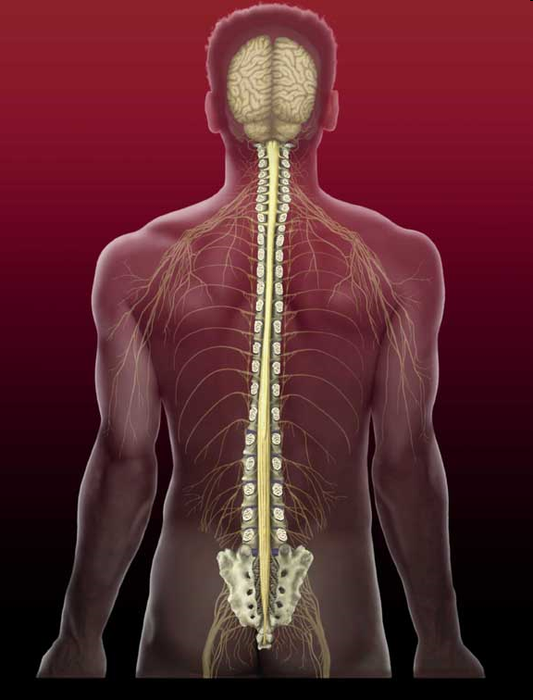
PERIFERNÍ NERVOVÝ SYSTÉM
hlavové nervy - 12 párů
míšní nervy - 31 párů
Dorsální větve
míšních nervů
n. suboccipitalis
n. occipitalis major
n. occipitalis tertius
nn. clunium superiores
nn. clunium medii
Ventrální větve
míšních nervů
Plexus cervicalis
Plexus brachialis
Nn. intercostales
Plexus lumbalis
Plexus sacralis
I. N. olfactorius (čichový)
II. N. opticus (zrakový)
III. N. oculomotorius (okohybný)
IV. N. trochlearis (kladkový)
V. N. trigeminus (trojklanný)
VI. N. abducens (odtažitý)
VII. N. facialis (lícní)
VIII. N. vestibulocochlearis (rovnovážně-sluchový)
IX. N. glossopharyngeus (jazykohltanový)
X. N. vagus (bloudivý)
XI. N. accessorius (přídatný)
XII. N. hypoglossus (podjazykový)

Slide 9
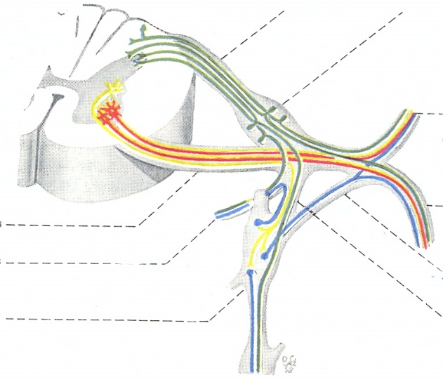
Vegetativní (autonomní) nervy
sympatikus – systém thorakolumbální – perikaryony ve visceromotorické části segmentů míšních - ncll. intermediolaterales C 8 - L2-3 - stimulace aktivit spojených s výdejem energie (katabolické funkce)
funkce)
2) parasympatikus – systém kraniosakrální - perikaryony u hlavových nervů III; VII; IX; X a ncll. intermediolaterales v sakrální míše - řídí aktivity k uchování energie (anabolické funkce)

Slide 10
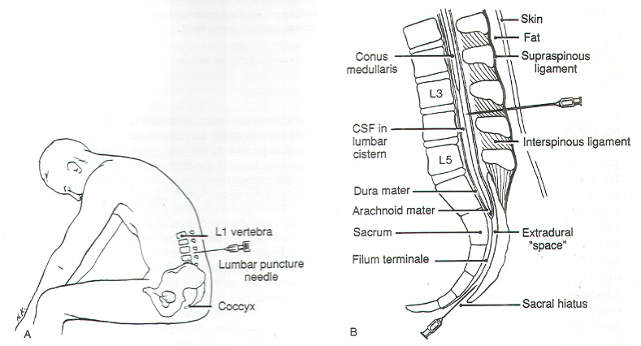
Medulla spinalis (páteřní mícha)
délka 40 – 50 cm, váha asi 30g
kraniálně pokračuje v medulla oblongata (prodloužená mícha)
– hranice decussatio pyramidum (překřížení pyramidových drah) nebo odstup I. míšního nervu
– mezi C₃ – Th₂ je rozšířena – intumescentia cervicalis
Th₉– L₁ – intumescentia lumbalis
spinální mícha končí u L₂ – conus medullaris
– filum terminale
část páteřního kanálu v kaudální části lumbální
a celé sakrální je vyplněna jen nervovými kořeny
– cauda equina

Slide 11
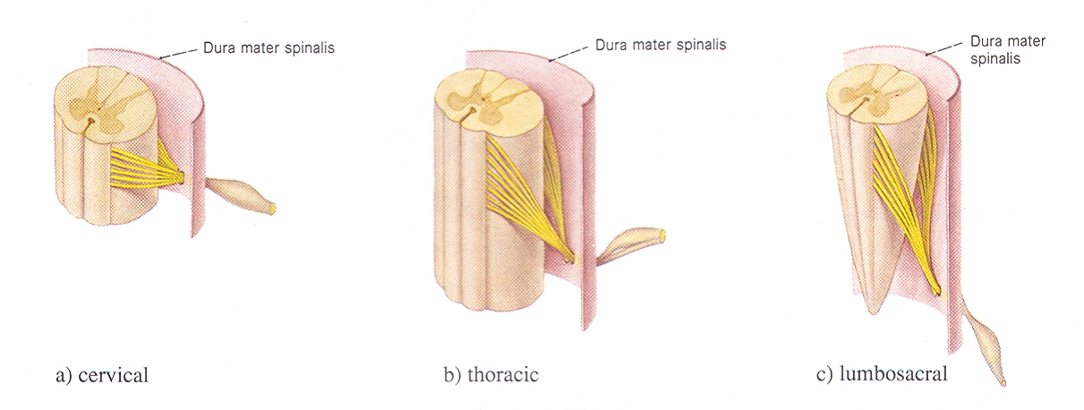
Medulla spinalis (páteřní mícha)
Šedá hmota (substantia grisea): canalis centralis, cornu (=roh) anterius, cornu posterius*, pars intermedia, sulcus limitans (rozhraní zóny senzorické a motorické)
Bílá hmota (substantia alba):
na V straně je štěrbina: fissura mediana anterior
na D straně je žlábek: sulcus medianus posterior
na L straně jsou žlábky: sulcus lateralis anterior
sulcus lateralis posterior
Každá polovina bílé hmoty míchy je rozdělena průběhem žlábků na provazce = funiculus anterior*, medius** a posterior***
*
Pro výstup kořenových vláken spinálních nervů
*
***
*
**
*

Slide 13
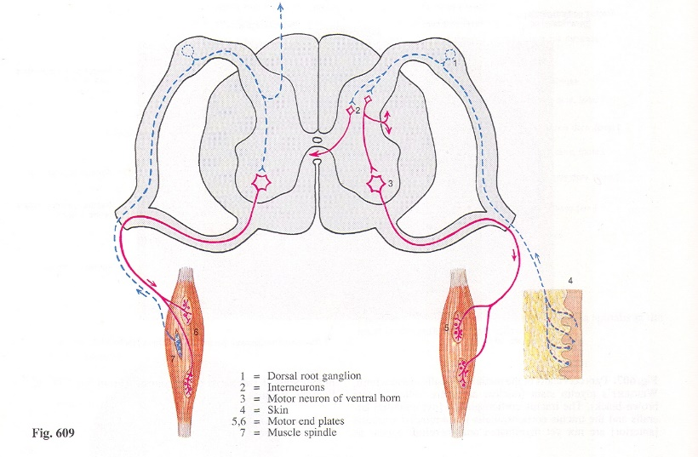
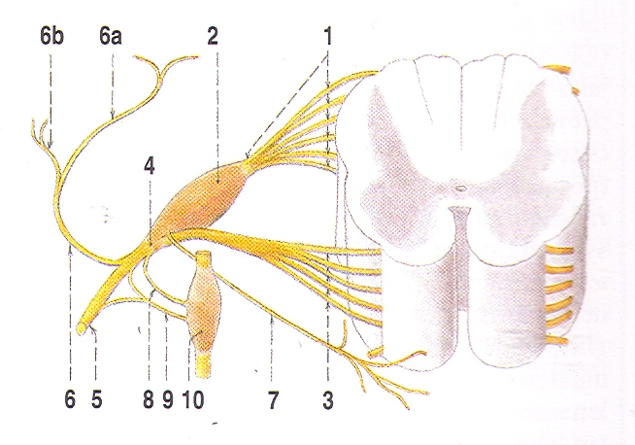
Míšní nerv (nervus spinalis)
31 párů – vznikají po spojení zadních (sensitivních/senzorických) a předních (motorických) kořenů, vystupují z páteřního kanálu ve foramina intervertebralia
Dostředivá (aferentní, sensitivní/senzorická) nervová vlákna začínají na periferii organismu svými zakončeními = receptory = exteroreceptory, interoreceptory, proprioreceptory /sbírají informace z pohybového aparátu/ (tělo=perikaryon dostředivého nervu je pseudounipolární buňka v ganglion spinale)
V receptorech se podněty z vnějšího i vnitřního prostředí mění na nervové vzruchy, které jsou periferním nervem vedeny do buněk spinálního ganglia a z nich centrálním raménkem zadním kořenem do zadního rohu míchy, kde se přepojí na další neuron senzitivní dráhy nebo interneuronem přímo na motoneuron. Jádra v zadním rohu míšním převádějí impulsy do vyšších ústředí.

Slide 14
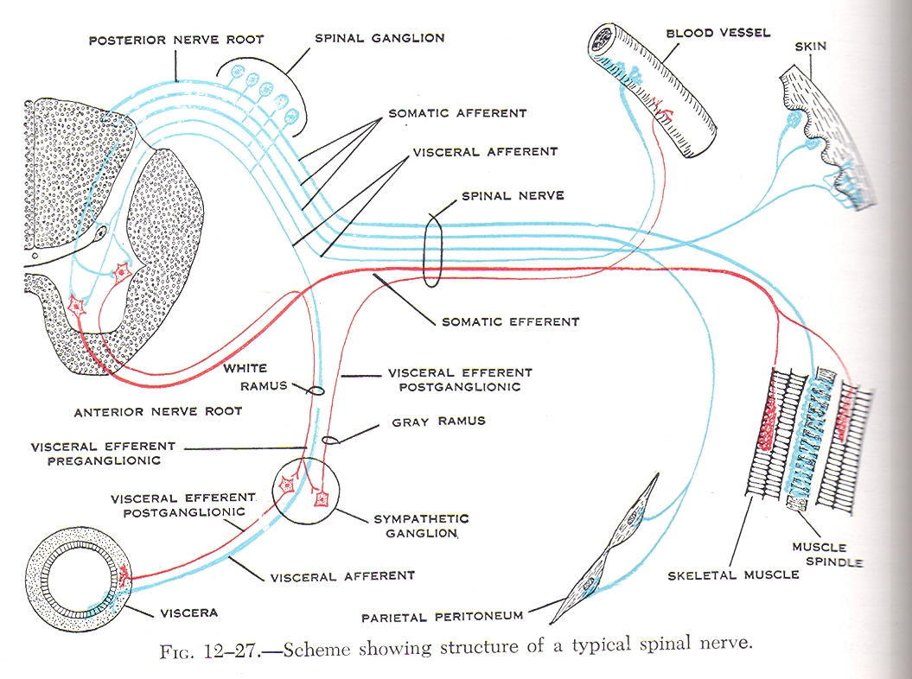
Odstředivé dráhy = motorické=eferentní
1. somatomotorické nervy začínají v motoneuronech předních rohů míšních, jejich axony vystupují předními míšními kořeny a po průchodu skrze foramen intervertebrale se stávají součástí míšních nervů (inervace příčně pruhovaných svalů)
(branchiomotorické nervy - inervují svaly vzniklé z žaberních oblouků, např. mimické svaly)
2. Visceromotorické nervy vycházejí z viscerálních motoneuronů postranních rohů míšních (ncll. intermediolaterales) vystupují jako rami communicantes albi také předními kořeny, po přepojení v příslušných vegetativních gangliích se vrací do míšního nervu jako rr. communicantes grisei (slouží k inervaci cév, hladkého a srdečního svalstva a žláz).
Radix anterior x ramus ventralis !!!!!

Slide 15
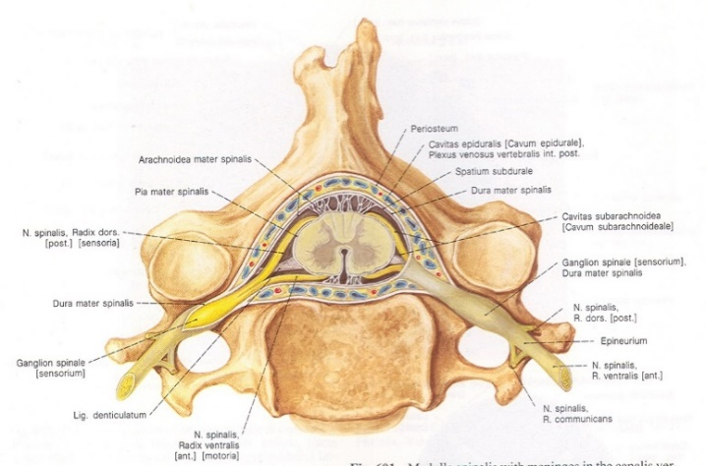
Míšní nerv (nervus spinalis)
Ramus dorsalis
Přední roh míšní (cornu anterius) s motorickými jádry
Zadní roh míšní (cornu posterius) senzitivní
Radix dorsalis
Radix dorsalis
Radix ventralis
X
Ramus dorsalis
Ganglion spinale (senzitivní neurony!)
Ramus ventralis
Ramus communicans albus (nepřepojený)
Ramus communicans griseus (přepojený)
Radix ventralis
Sympatikus
Ramus ventralis

Slide 16
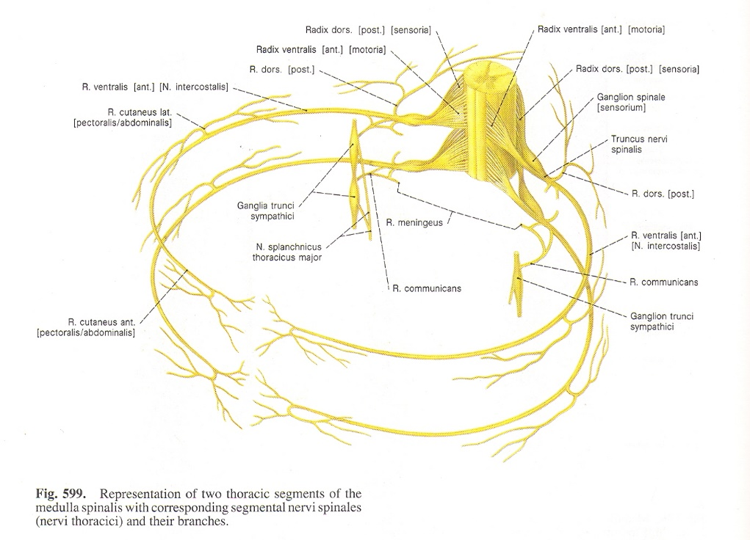
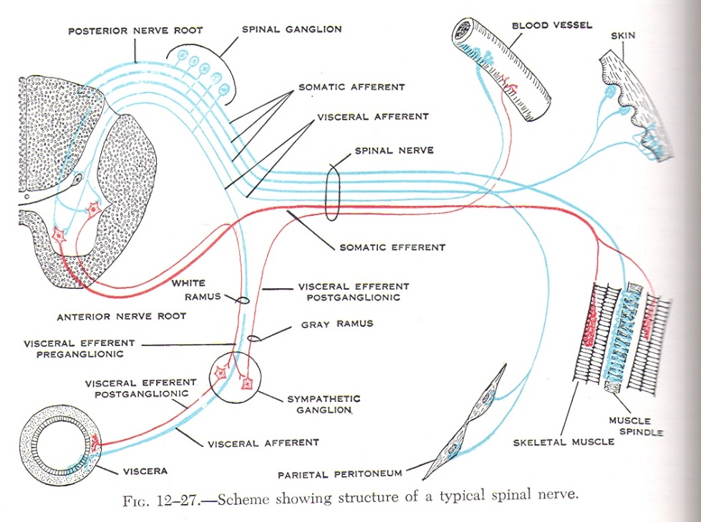
Po výstupu z foramen intervertebrale se spinální nerv dělí:
rami ventrales – jsou smíšené a vytvářejí pleteně (plexus cervicalis, brachialis, lumbalis, sacralis + nn. intercostales)
2. rami dorsales jsou slabší než ventrales, smíšené, proráží na zadní stranu těla a inervují hluboké zádové svaly a kůži zad
3. r. meningeus se vrací do páteřního kanálu a inervuje tvrdou plenu míšní, periost, disci intervertebrales a vazy páteře
4. ramus communicans - nemyelinizovaná vlákna - již přepojená v příslušném autonomním gangliu zásobují žlázy, cévy a hladkou a srdeční svalovinu

Slide 17
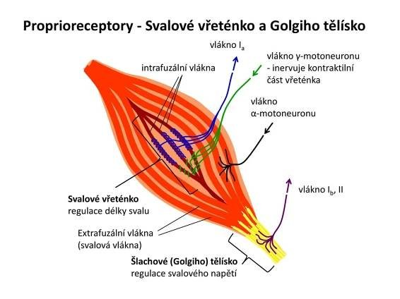

Slide 18
Rozdíl radix anterior x ramus ventralis !!!
radix posterior x ramus dorsalis !!!
31 párů míšních nervů
krční spinální nervy C1-8 (první vystupuje mezi atlasem a týlní kostí, poslední mezi C7 a Th1)
Th – 12
L – 5
S – 5
Co – 1
Nervosvalová (motorická ploténka - mediátorem je acetylcholin)
– impulzy z nervového vlákna se přenášejí na svalové vlákno, které reaguje stahem.

Slide 19
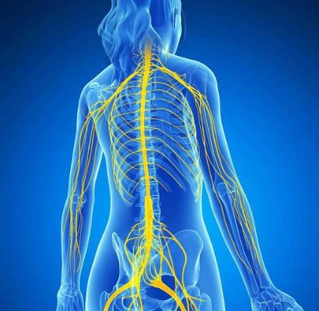
Inervace kosterních svalů
Epaxiální, hypaxiální svalstvo
Hlavové nervy ( III. – XII.)
zadní větve rr. dorsales
epaxiální svalstvo
Míšní nervy (31)
přední větve rr. ventrales
hypaxiální svalstvo
plexus cervicalis
plexus brachialis
nn. intercostales
plexus lumbalis
plexus sacralis
Svaly se vyvíjejí ze somitů, jejich laterální části. Ta se diferencuje do dermomyotomů. Každý myotom se rozdělí na epaxiální oddíl (dorsální) a hypaxiální oddíl (ventrální).
Notes:
Hlava: I. – XII. (V – žvýkací svaly, VII – mimické svaly)
Krk: plx. cervicalis
hlavové nervy: XI, V., VII., XII
Hrudník: nn. intercostales
plx. brachialis
Břicho: nn. intercostales
plx. lumbalis
Záda: zadní větve míšních nervů
hlavové nervy
plx. brachialis
nn. intercostales
HK: plx. brachialis
DK: plx. lumbalis
plx. sacralis

Slide 20
Periferní nervová soustava
a) Míšní nervy
b) Hlavové nervy
c) Autonomní (vegetativní) nervy

Slide 21
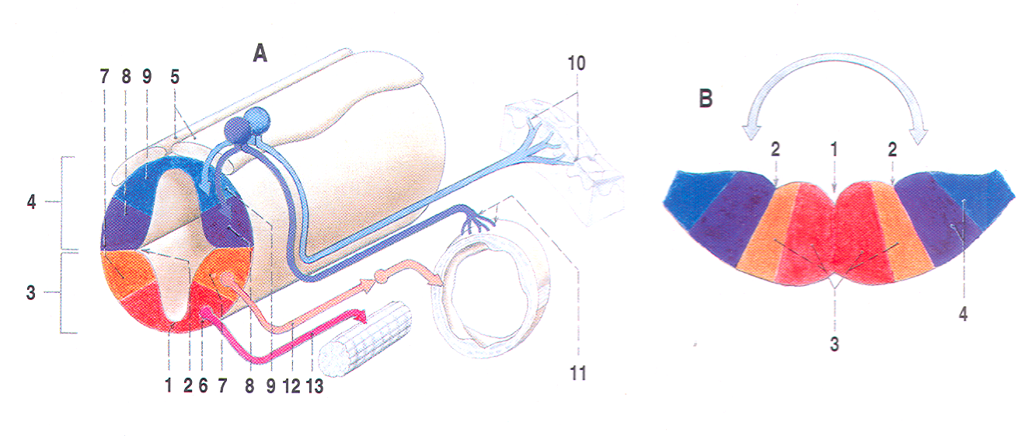
Vývoj NS
Z ektodermu nad chorda dorsalis
Neurální ploténka
Neurální rýha
Neurální trubice
Gangliová lišta
Neurony z alární ploténky - zóny:
Somatosensitivní/somatosenzorické
Viscerosensitivní/viscerosenzorické
Odděleny sulcus limitans
Neurony z bazální ploténky - zóny:
somatomotorická
(branchiomotorická)
visceromotorická

Slide 22
FUNKČNÍ TYPY AXONŮ (neuritů) V NS
Somatosenzitivní
(somatosenzorické)
kožní čití, propriocepce, bolest
Aferentní
Viscerosenzitivní
(viscerosenzorické)
mechanocepce, bolest z útrobních orgánů
senzorické
aferentace chuti, sluchu, vestibulárních informací
somatomotorické
příčně pruhovaná svalovina
branchiomotorické
příčně pruhovaná svalovina
(ke svalům branchiálního původu)
Eferentní
Visceromotorické
=
hladká svalovina
myokard
sympatické
parasympatické
žlázy

Slide 23
B. Mozek (encephalon)
Složité seskupení nejvyšších nervových ústředí.
Rozdělení mozku:
1. prodloužená mícha ((medulla oblongata))
2. Varolův most (pons Varoli)
3. střední mozek (mesencephalon)
4. mozeček ((cerebellum)
5. mezimozek) (diencephalon)
6. koncový mozek (telencephalon, cerebrum)
Mozkový kmen = prodloužená mícha, Varolův most,
mesencephalon, (diencephalon)

Slide 24
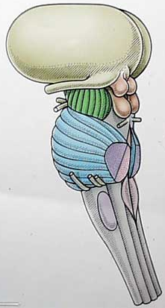
Mozkový kmen
Medulla oblongata (prodloužená mícha)
Pons Varoli (Varolův most)
Mesencephalon (střední mozek)
zdroj jader (nuclei) III. – XII. hlavového nervu
spojení s mozečkem (cerebellum)
bohatá retikulární formace (životně důležité reflexy)
vzestupné a sestupné nervové dráhy

Slide 25
Je třeba porozumět následujícím pojmům:
To, co nazýváme nervy jsou neurity=axony, navzájem oddělené vazivem, takže jsou obvykle nervy smíšené (se senzitivní i motorickou složkou) – např. n. musculocutaneus, i nervy čistě senzitivní/motorické (např. n. cutaneus brachii posterior; n. subclavius).
Somatomotorická i branchiomotorická jádra v CNS nazýváme nuclei originis nebo nuclei motorii
Visceromotorická jádra = obecně jmenujeme nuclei originis dorsales, některá mají ale i speciální název např. u CN IX. je to ncl. salivatorius inferior, u CN VII. nucleus salivatorius superior.
Pozn. – pokud je u hlavových nervů visceromotorické jádro, pak je vždy parasympatické!!!! Jádra sympatiku jsou jen ve střední části substantia grisea páteřní míchy (C8-L2-3)!!!!!
U somatosensitivity i viscerosensitivity je první neuron vždy mimo CNS (např. ganglion spinale u míšních nervů, ggl. geniculi u CN VII, ggl. superius a inferius u CN IX a X.), výjimka jen u CN V. – propriocepce ze žvýkacích svalů.
Sensitivní jádra v CNS (to jsou až jádra druhých neuronů, na nichž se přepojují centrální raménka pseudounipolárních nervových buněk, aby pak jejich neurity šly do vyšších etáží – těmto přepojovacím jádrům se říká nuclei terminationes (většina má ale speciální název, např. ncl. proprius, ncl. thoracicus, ncl. gracilis, ncl. solitarius…)

Slide 26
Sulcus limitans
Zóny: somatomotorická (jádra somatomotorických nervů) – ncll. originis=motorii
visceromotorická (jádra visceromotorických nervů) – ncl. intermediolateralis u páteřní míchy, (u hlavových nervů ncll. originis dorsalis
nebo speciální název)
viscerosensitivní (jádra viscerosensitivní)
somatosensitivní (jádra somatosensitivní)
– je v příslušném gangliu mimo CNS, k přepojení dochází v zadních rozích míšních,
u hlavových nervů v mozkovém kmeni v gll. n. trigeminus nebo ncl. solitarius – jsou pro
všechny příslušné hlavové nervy, které mají somatosenzorickou nebo viscerosenzorickou
složku společné.

Slide 27
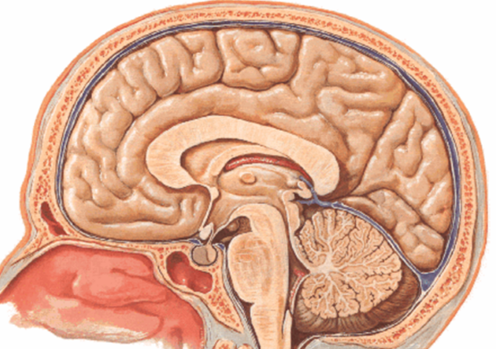
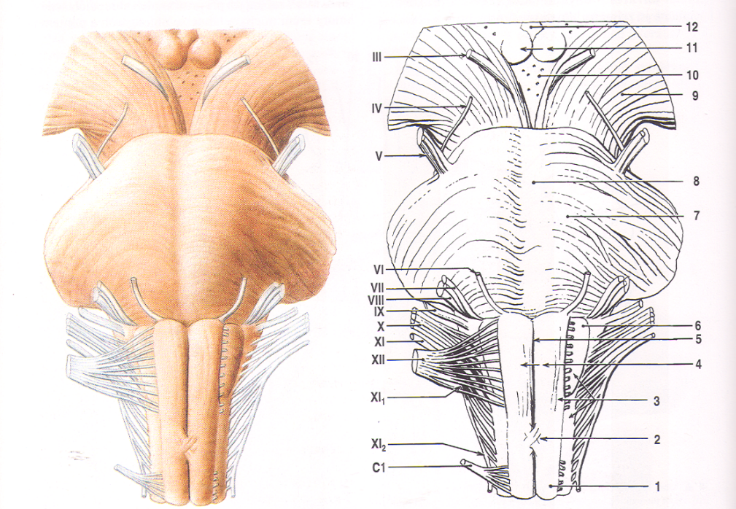
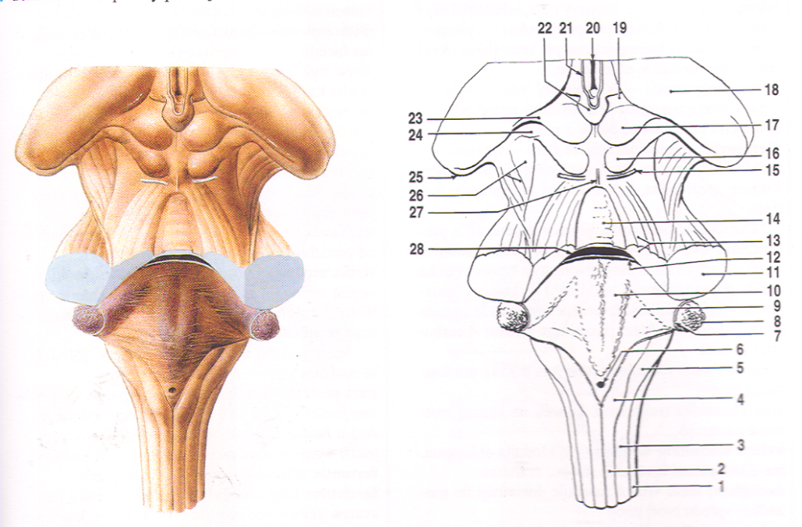
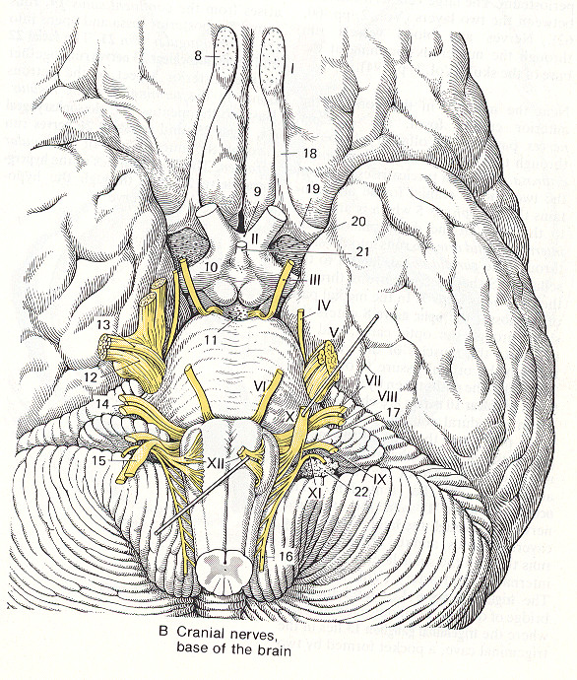
Medulla oblongata (MO)
1. Je kraniálním pokračováním medulla spinalis (hřbetní míchy)
2. Sahá od odstupu 1. míšního nervu (nebo od decussatio pyramidis) k pons Varoli (délka 20–25mm)
3. Má bohatou retikulární formaci (síťovitě uspořádaná šedá hmota – propojuje jednotlivé struktury CNS, centra důležitých reflexů: dýchací, polykací, zvracivý …….), dostává informace ze všech drah),
4. Probíhají zde vzestupné a sestupné nervové dráhy
5. Její šedá hmota obsahuje jádra hlavových nervů (XII., XI., X., IX.)
Ventrální pohled
Dorsální pohled
Výstup hlavových nervů
(ventrální strana mozkového kmene)

Slide 28
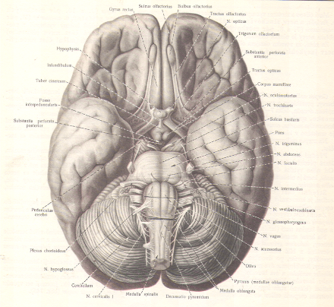
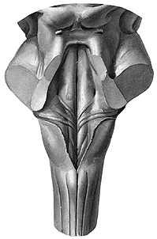
1. Medulla oblongata (prodloužená mícha)
Decussatio pyramidum*
Foramen caecum **
Pyramis medullae oblongatae
Oliva
Sulcus lateralis anterior (před olivou)
– výstup n. hypoglossus (CN XII.)
Sulcus lateralis posterior (za olivou)
– výstup nervů postranního smíšeného
systému
n. glossopharyngeus (CN IX.)
n. vagus (CN X.)
n. accessorius (CN XI.)
**
*
Spojení s mozečkem (cerebellum)skrze:
Pedunculi cerebellares inferiores*
část fossa rhomboidea
Tuberculum ncl. gracilis
Tuberculum ncl. cuneati
*
Dorsální pohled
Ventrální pohled
(CN = cranial nerve = hlavový nerv)

Slide 29
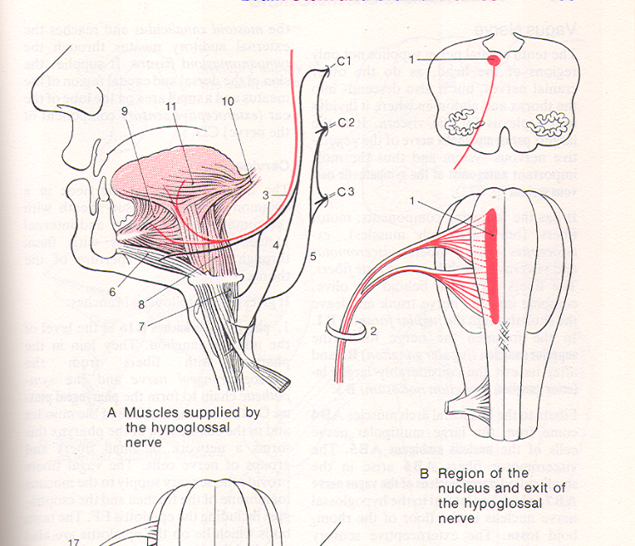
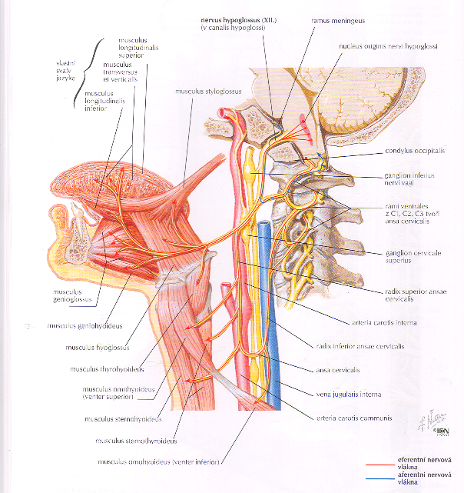
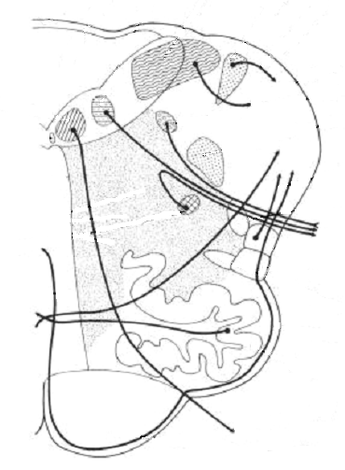
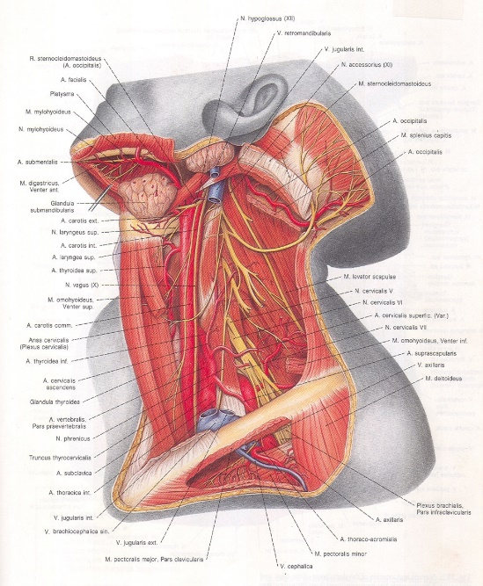
N. hypoglossus (CN XII.)
Vystupuje z medulla oblongata před olivou (sulcus lateralis anterior), skrze canalis
hypoglossalis vychází z lebky,
inervuje svaly jazyka
rr. linguales ke svalům jazyka (aferentace pak z ncl. tractus solitarii – pro reflex sání, polykání…při poruše „ukazuje“ stranu léze)
Na krku tvoří arcus n. hypoglossi
Jádro se jmenuje
nucleus originis n. hypoglossi,
leží v zóně somatomotorické
Medulla oblongata rostrální řez

Slide 30
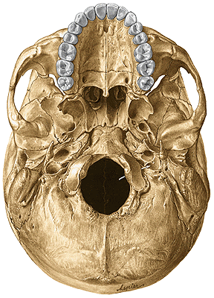
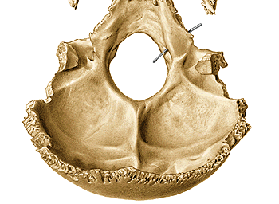
N. hypoglossus (CN XII.)
Canalis n. hypoglossi (nad condyli occipitales)

Slide 31
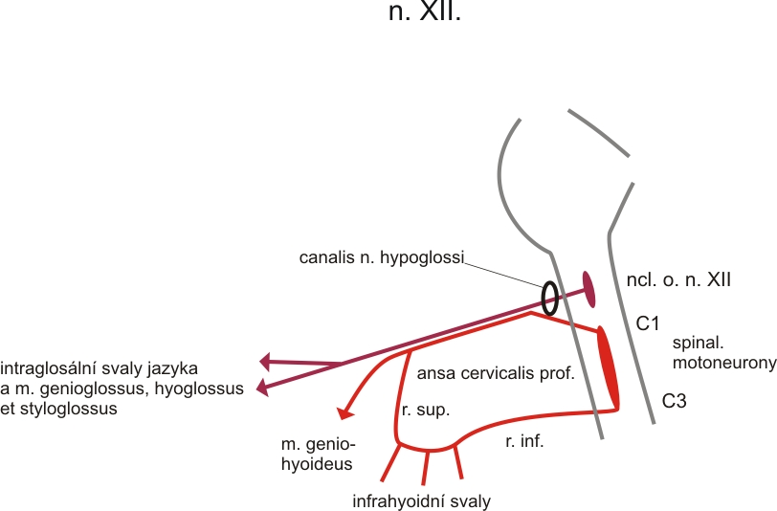
a jeho vztah k ansa cervicalis profunda

Slide 32
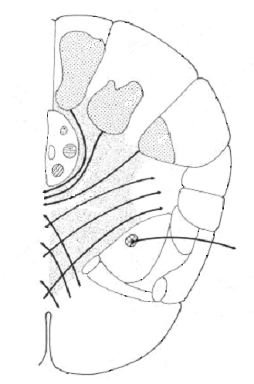
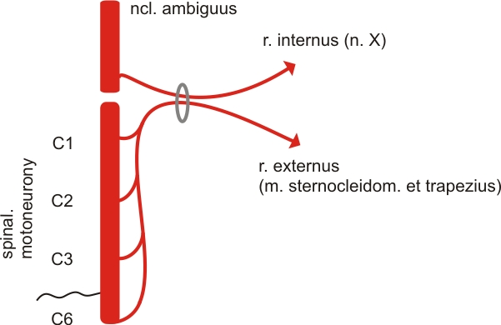
Branchiomotorické jádro v medulla oblongata (=ncl.ambiguus)
slouží jako společný zdroj pro nervy postranního smíšeného systému – IX., X., XI
(z kaudální části ncl. ambiguus se konstituuje r. internus XI.)

Slide 33
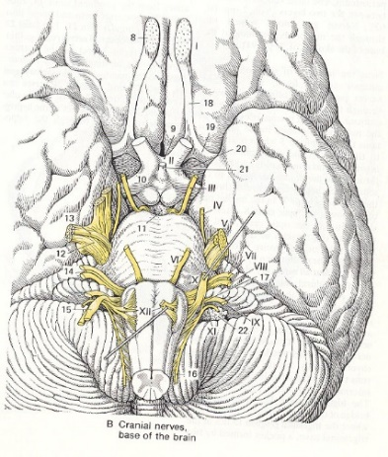
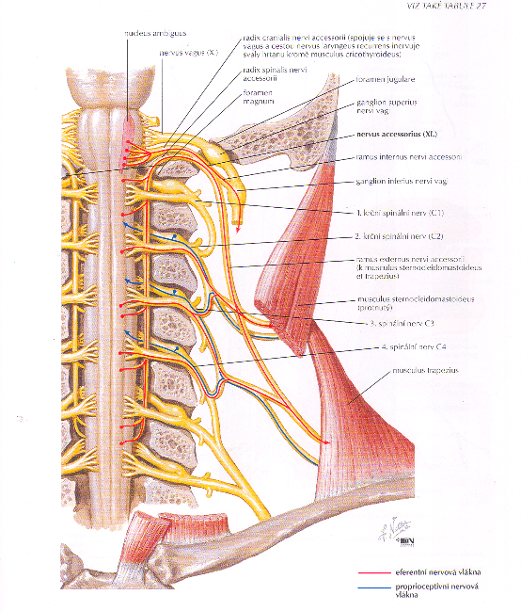
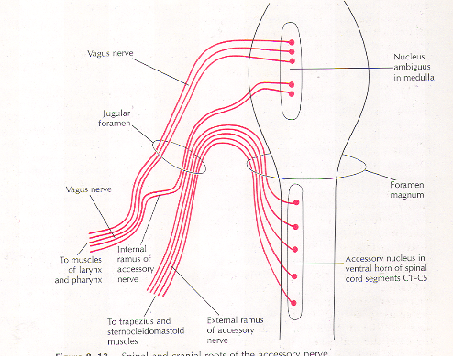
Nervus accessorius - CN XI. (součást postranního smíšeného systému, výstup za olivou,
sulcus posterolateralis)
Kraniální část – branchiomotorická zóna (tato vlákna z ncl. ambiguus se připojují k n. vagus CN X.
pro mm. laryngei s výjimkou m. cricothyroideus) – r. internus
2. Krční část (branchiomotorická jádra v horní části hřbetní míchy – skrze foramen magnum do lebky, ven spolu
s 1., pak skrze foramen jugulare na krk = r. externus pro m. sternocleidomastoideus a m. trapezius)

Slide 34
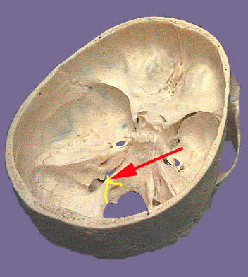
Postranní nervový systém (=CN XI., X., IX)
Foramen jugulare (prostup CN IX, X, XI
a vena jugularis interna)

Slide 35
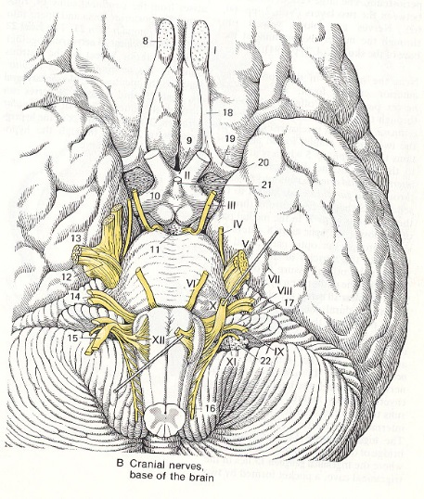
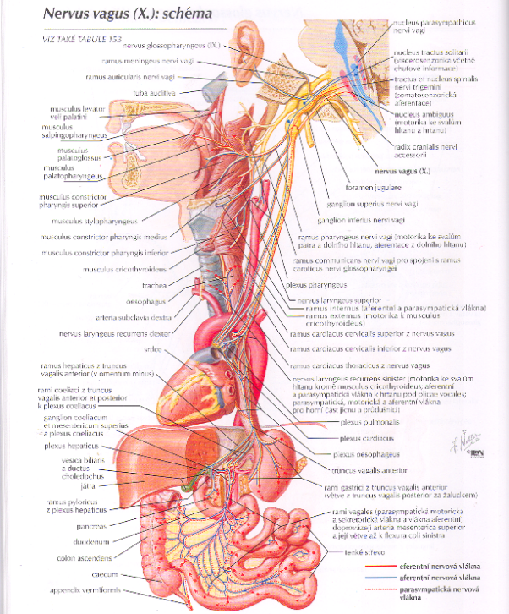
Nervus vagus (CN X.) (součást postranního smíšeného systému, výstup za olivou)
kaudální řez MO rostrální řez MO
1 a) somatosensitivní a 1b) viscerosensitivní neurony (v ganglion superius a inferius = nad a pod foramen jugulare vedou informace ze zevního zvukovodu a sliznice vnitřních orgánů)
2. Senzorická = chuťová vlákna vedou chuťové informace z chuťových buněk v okolí epiglottis (do ncl. gustatorius v mozkovém kmeni (toto jádro slouží také pro přepojení chuťových informací přicházejících cestou CN VII. a IX.), zde dojde přepojení do thalamu….
3. Visceromotorické (parasympatické jádro= nucleus originis dorsalis n. vagi – přepojení v gangliích ve stěně orgánů – pro hladkou svalovinu orgánů a žlázy)
4. Branchiomotorické neurony – ncl. ambiguus – pro svaly hrtanu a hltanu
Jádra n. X

Slide 36
Funkce n. vagus:
Ad 1a) Somatosenzitivní vlákna přivádějí signály z kůže zevního zvukovodu, z části bubínku
a ušního boltce
Ad 1b) viscerosenzitivita přichází z celé jeho inervační oblasti a je součástí
viscerálních reflexních oblouků (zajišťuje i vnímání komplexních pocitů jako je hlad, nauzea…)
Ad 2) chuťové signály (senzorické) z oblasti epiglottis
Ad 3) visceromotoricky (parasympaticky) inervuje hladkou svalovinu a žlázy TT
(po flexura colli sin, dýchací cesty, inervuje stěnu velkých cév a srdce (dosahuje až k testes/ovariím)
Ad 4) spolu s CN IX inervuje svaly měkkého patra a hltanu (z branchiomotorického jádra ncl. ambiguus)
pouze z jeho vláken je inervován hrtan!!!

Slide 37
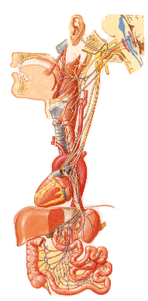
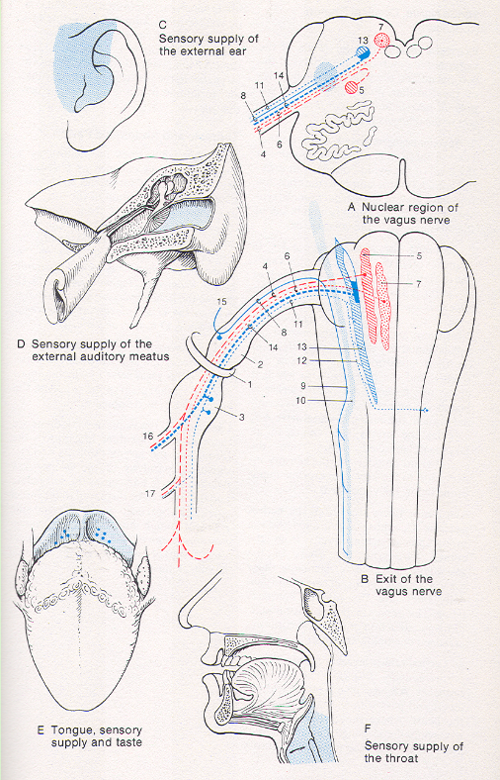
Větve n. vagus (výstup laterálně od olivy, skrze foramen jugulare, trigonum caroticum, apertura thoracis superior
(dx před a. subclavia, sin před oblouk aorty, podél jícnu do dutiny břišní)
r. meningeus (pro pleny mozkové)
r. auricularis (pro kůži zevního zvukovodu)
rr. pharyngei
n. laryngeus superior (r. internus a externus – pro m. cricothyroideus,
sliznici hrtanu a chuťová vlákna z okolí kořene jazyka a epiglottis)
n. laryngeus reccurens (pro svaly laryngu laterální a zadní skupiny), levý se vrací
pod obloukem aorty, pravý pod a. subclavia
rr. cardiaci cervicales superiores a inferiores
rr. cardiaci thoracici
rr. bronchiales
plexus oesophagealis (truncus vagalis anterior a posterior)
Plexus renalis, coeliacus, gastricus, hepaticus, splenicus, ovaricus /testicularis (nejkaudálnější větve), …
Podél větví a. mesenterica superior až k flexura colli sinistra (Cannonův-Boehmův bod)!!!
Zde navazuje působení sakrálního parasympatiku.

Slide 38
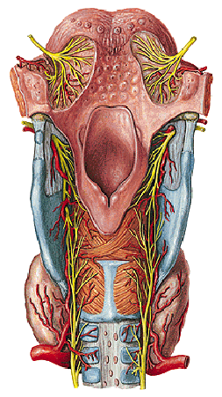
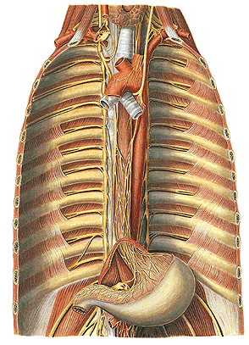
Větve n. vagus

Slide 39
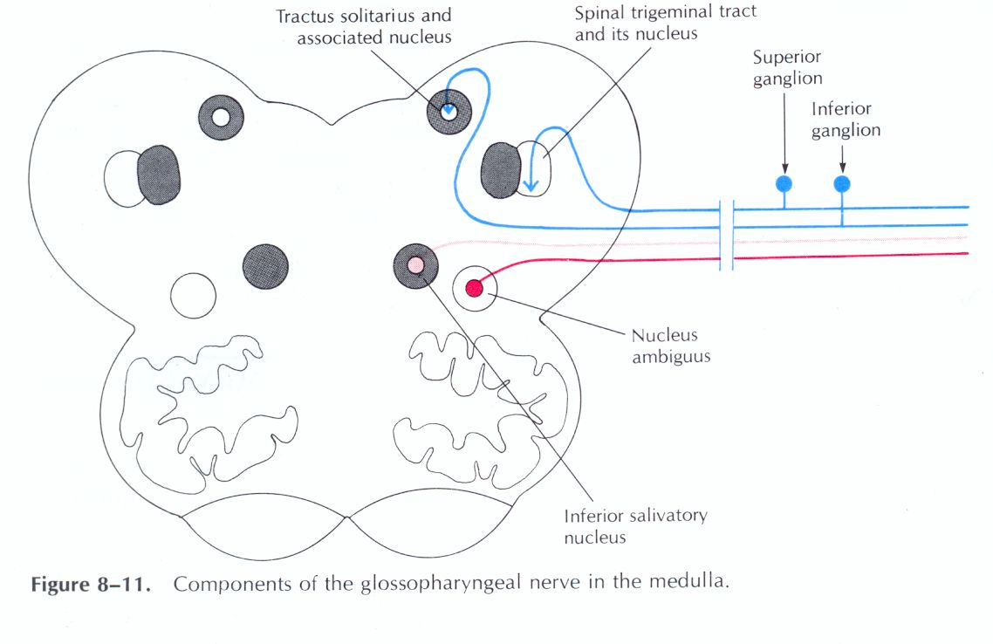
Nervus glossopharyngeus - CN IX. (součást postranního smíšeného systému, výstup za olivou),
skrze foramen jugulare ven z lebky, podél m. stylopharyngeus ke stěně hltanu
Jádra:
Branchiomotorická zóna:
pro svaly hltanu a měkkého patra (část ncl. ambiguus)
Visceromotorická zóna:
parasympatické jádro (ncl. originis dorsalis=ncl. salivatorius inferior) – po přepojení axonů v ggl. oticum – inervuje gl. parotis
Viscerosensitivní vlákna:
pseudounipolární buňky v ggl. superius a inferius – nad a pod foramen jugulare
(informace ze středoušní dutiny, tuba auditiva, hltanu, patrových mandlí +
chuťová vlákna ze zadní 1/3 jazyka)

Slide 40
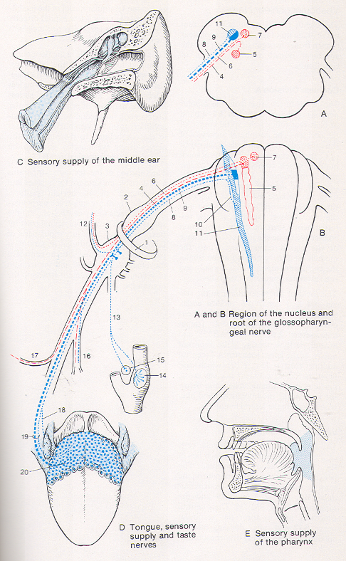
Funkce n. glossopharyngeus – souhrn:
Motoricky (z ncl. ambiguus) inervuje svaly patra a hltanu
Senzoricky hltan, tonsillae palatinae, zadní 1/3 jazyka, středoušní dutinu
a část Eustachovy trubice
Zajišťuje vnímání chuťových informací ze zadní 1/3 jazyka
připojuje svá visceromotorická vlákna (po přepojení v ggl. oticum) k větvím n. trigeminus
(n. auriculotemporalis) pro inervaci glandula parotis

Slide 41
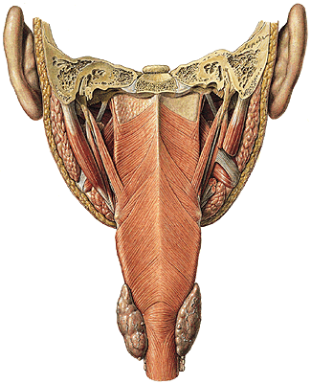
Větve n. glossopharyngeus:
n. tympanicus jde do středoušní dutiny, jako n. petrosus minor do ggl. oticum, po přepojení inervuje gl. parotis
rr. pharyngei, r. stylopharyngeus
rr. linguales, tonsillares, r. pro glomus caroticum
Neuralgie IX. – bolesti ve středouší a patrové mandli

Slide 42
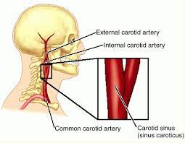
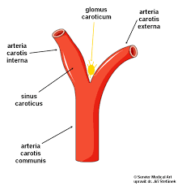
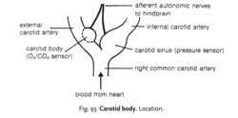

Slide 43
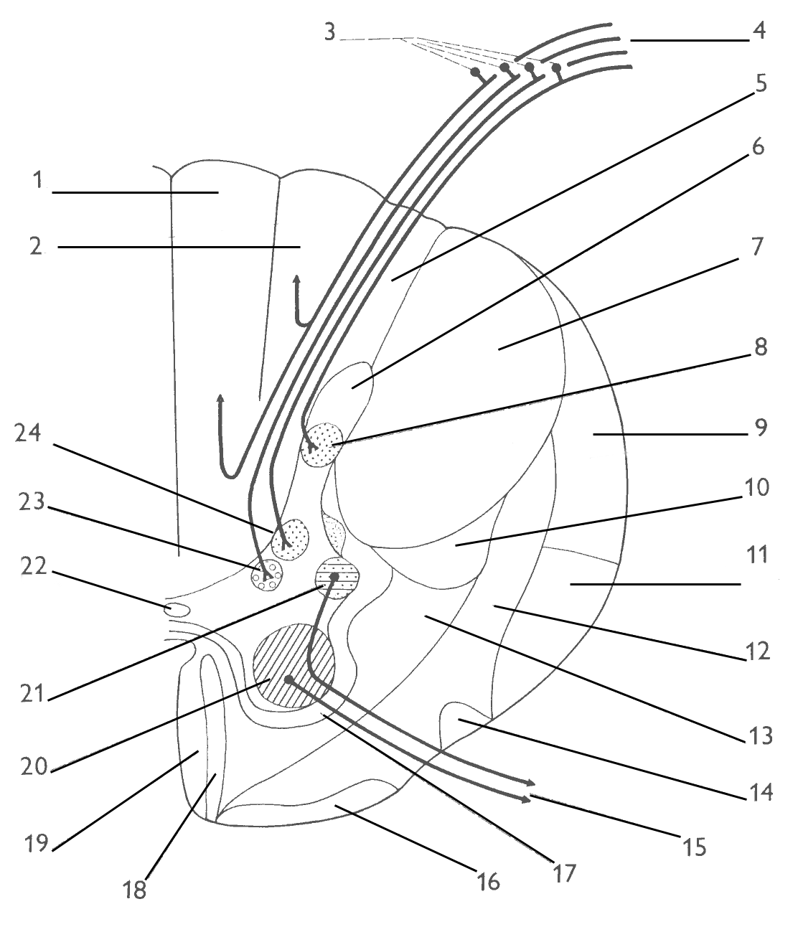
Cornu posterius
FR
Substantia intermedia
CC
Cornu anterius

Slide 44
jemné kožní čití, propr. HK
Pseudounip. buňky
inf. z vnitřních orgánů
propr. z DK, trupu
hrubé kožní čití, teplo, chlad
f. cuneatus
Zadní kořen
f. gracilis
tr. sp-bulb
Ncl apicalis Subst gel Rolandi
Ncl proprius
Ncl thoracicus
tr. sp-cer ant, post
Ncl intermed-med
tr. sp-th, tec, ret
Notes:
44

Slide 45
tr. co-sp lat
tr. ru-sp
Ncl intermedio-lat
tr. re-sp
α, γ
Ncll motorii
tr. te-sp
tr. ve-sp
tr. co-sp ant
Přední kořen
Notes:
45

Slide 46
Použité obrázky:
Barr, L.M., Kiernan, J.A. (1983): The Human Nervous System. 4th edition, Harper and Row, Publishers, Philadelphia.
Čihák, R. (2016): Anatomie 3. Grada.
Gilroy, A. M. et al. (2009): Atlas of Anatomy. Thieme New York, Stuttgart.
Moore, K. L. (1992): Clinical oriented anatomy. Third edition. Williams&Wilkins, A Waverly Company.
Putz, R. (2008): Atlas of Human Anatomy Sobotta. Elsevier Books.
Rohen, J.W., Yokochi, Ch. (1988): Anatómia človeka. Schattauer Stuttgart- New York.

